Slide 1
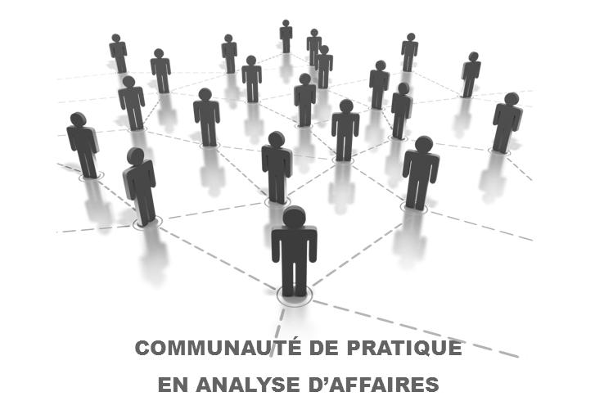
La mise en place d'un centre d'excellence en analyse d'affaires chez Desjardins
26 mai 2016

Slide 2
Qui sommes-nous?
Conférenciers
Xuan-Hoa Tran
Directeur
Centre de performance, Gestion de projets
Mouvement Desjardins
Jean-François Mérette
Directeur Principal
Évolution des projets Opérations et Performance, Mouvement Desjardins

Slide 3
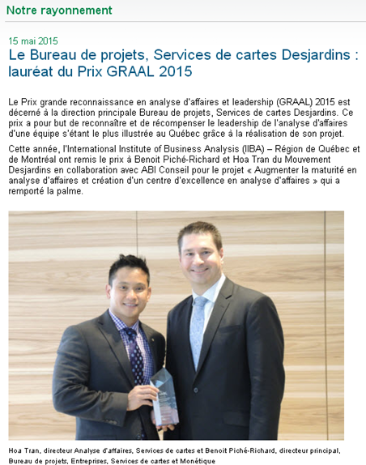
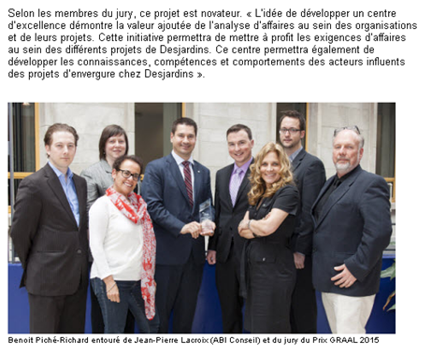
Récipiendaire du prix GRAAL 2015

Slide 4
2014 à aujourd’hui: une communauté mobilisée!
2014
Création de la communauté de pratique en analyse d’affaires
Lancement de 8 initiatives
3 équipes d’analystes d’affaires représentées
2015
Prix GRAAL 2015
Annonce communauté de pratique portée Mouvement Desjardins
7 équipes d’analystes d’affaires représentées
2016
Communauté de pratique gestionnaires des analystes d’affaires
Communauté de pratique d’analystes d’affaires
5 initiatives porteuses priorisées

Slide 5
Feuille de route 36 mois
2014 – Définition
2015-2016 – Application
T1
T2
T3
T4
T1-T2
T3-T4
T1-T2
T3-T4
1.1 Guide référentiel des activités et pratiques/techniques AA
1.2 Boîtes à outils de pratiques et techniques
2.1.1 Révision des gabarits et livrables AA (Livrables PDD)
2.1.2 Projets pilote pour piloter les gabarits et livrables
3.1 Outils collaboratifs et de partage COLLAB
2.2 Programme de qualité
3.4.1 Documentation du Méta-Modèle ( Business SCD ) Casewise
3.4.2 Intégration du module de reporting : interrogation du méta modèle (impacts)
3,5 Outils gestion des exigences
4.1 Définition du centre d’expertise AA
3.6 Intégration outil de modélisation Casewise à l’approche AA
4.2 Socialisation de l’organisation en Analyse d’affaires (Roadshows auprès des partenaires) en collaboration avec le Programme PEP
4.3 Outil de rétroaction des partenaires
4.4 Analyse d’écarts
5.2.1 Profil de compétences AA
5.1 Profil de connaissances SCD et inventaire du bassin de connaissances
5.2.2 Révision du répertoire d’emplois
5.2.3 Inventaire du bassin
5.4 Groupe d’étude certification CBAP
5.3 Cursus de développement
5.5 Programmation Lunch and Learn mensuels
6.1 Définition d’indicateurs de performance
6.2 Suivi en continu des indicateurs de performance
1- Processus/Pratiques et techniques
4- Organisation
: Complétée
2- Livrables/Gabarits
5- Compétences
3- Technologie
6- Indicateurs de performances (KPI)
: En cours

Slide 6
Atteindre une vision stratégie en 3 ans
DÉFINIR / HABILITER / PILOTER
APPLIQUER / MESURER AMÉLIORER / RENFORCER
Année 2014
Années 2015-2016
Années 2017….
Modèle opérationnel
Bout en Bout (SDLC)
- Finaliser les processus cibles
Analyser et adresser les écarts organisationnels (Actuel vs Cible)
Piloter le modèle opérationnel
Mesurer l’intégration global du modèle en pratique
Ajuster le modèle opérationnel
Améliorer et maintenir l’alignement du modèle avec la stratégie d’entreprise.
Processus
Documenter les activités du métier.
Mesurer l’intégration des activités du métier en projet
Améliorer le processus et aligner avec la stratégie d’entreprise.
Pratique et techniques
Créer une boîte à outils de pratiques et techniques.
Mettre en place la gouvernance pour évoluer la boîte à outils
Améliorer les pratiques et techniques existantes.
Méthodologie
Livrables et gabarits
Définir des standards de qualité et adapter les gabarits existants.
Déployer le programme qualité des livrables de chaque métier.
Suivre systématiquement la qualité des livrables.
Technologie
Identifier et analyser les outils requis pour supporter le métier.
Intégrer des outils dans la réalisation des projets.
Améliorer le processus et aligner avec la stratégie d’entreprise.
Compétences /Connaissances
Définir le profil de compétences & connaissances du métier
Définir un cursus de développement
Planifier le développement collectif et individuel (Formation, Coaching, mentorat, etc)
Renforcer la culture d’organisation apprenante (Formation, Coaching, mentorat, etc)
Organisation
Sensibiliser et informer les partie-prenantes sur le métier.
Définir les stratégies de soutien
Supporter les employés dans l’application du métier en pratique et mesurer le taux d’adhésion.
Compléter l’intégration du métier au niveau entreprise.

Slide 7
Les bénéfices tangibles
Solution | Bénéfices
Guide référentiel en support aux analystes d’affaires Outil générique d’estimation des efforts |  satisfaction des partenaires en projet (prévisibilité).  du temps d’intégration des nouveaux employés.  du degré de précision dans les estimations pour les activités d’analyse d’affaires.
Standardisation des gabarits d’analyse d’affaires en projet |  duplication d’informations dans les livrables.  de la rigueur dans la gestion de la traçabilité des besoins et exigences.
Carte de visite Tournée promotionnelle |  significative du niveau de compréhension du métier d’analyste d’affaires au sein de l’organisation.
Profil de compétences et connaissances Auto-évaluation |  adéquation entre les connaissances de l’employé et les besoins requis du projet lors de l'affectation.  du degré de précision dans l’identification des compétences et connaissances à développer.
Soutien dans la démarche de certification CBAP et PMI-PBA |  Mobilisation vers une culture de performance.  Crédibilité du métier et des analystes d’affaires dans l’organisation.

Slide 8
Une portée élargie de la communauté de pratique

Slide 9
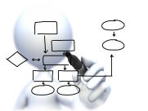
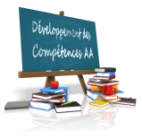
Structure de la communauté de pratique en analyse d’affaires
Programme Évolution projet
Promoteur
Directeur principal
du programme
Resp. de la CP analyse d’affaires Mouvement
Responsable méthodologie
Conseillers
Gestion du changement et RH
LEVIERS ORGANISATIONNELS
Livrables
(Standard et Qualité)
Processus et
Activités
Outils, pratiques et techniques
Technologie
Développement
Compétences & Connaissances
Socialisation
Organisationnelle & Soutien
Méthodologie
COMITÉ ARRIMAGE
Directeur
Directeur
Directeur
Directeur
Directeur
Directeur
Directeur
COMMUNAUTÉ CHAMPIONS
Champion(s)
Champion(s)
Champion(s)
Champion(s)
Champion(s)
Champion(s)
Champion(s)
Équipes d’analystes d’affaires
Bureau de
projets #1
Bureau de
projets #2
Bureau de
projets #3
Bureau de
projets #4
Bureau de
projets #5
Bureau de
projets #6
Bureau de
projets #7
Gouvernance

Slide 10
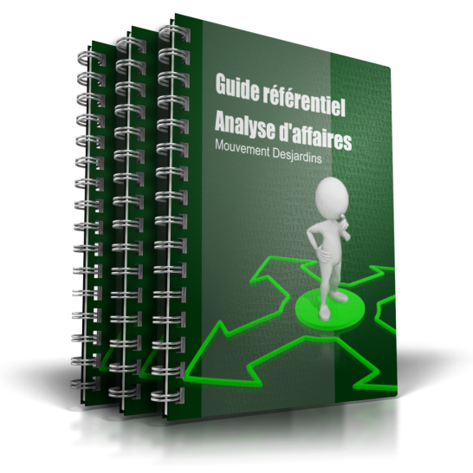
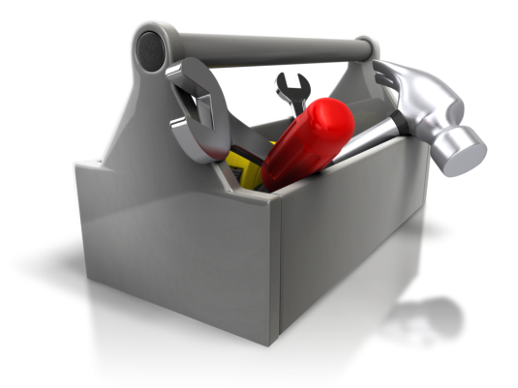
5 initiatives en 2016 mobilisantes pour la communauté Desjardins
1- Guide référentiel
2- Boîte à outils et évaluation des compétences
3- Soutien à la formation et à la certification
CBAP / PMI PBA
4- Outil(s) de gestion automatisé(s) des exigences
5- Organisation d’un événement d’envergure réunissant TOUS les analystes d’affaires

Slide 11
Merci!
Pour toute question, communiquer avez moi:
Hoa.Tran@desjardins.com

